Slide 1
Idrettsmeldingen
Møte med særforbund og idrettskretser
11. november 2019

Slide 2
Prosess
Et utkast ble sendt på høring 31. oktober
  Møte med KUD om «idrett og samfunn» 8. november
  Møte med KUD om toppidrett 22. november
Høringsmøte med SF og IK i dag
Høringsfrist 4. desember
Endelig innspill vedtas av idrettsstyret 3. januar 2020.

Slide 3
Formål med innspillet
Bidra til at staten vedtar en idrettspolitikk som bygger opp under idrettens vedtatte mål
  Synliggjøre NIFs mål
  Beskrive hvordan vi ønsker at det offentlige/staten kan bidra til at vi når våre mål
Idretten og det offentlige/staten har tradisjonelt hatt svært like mål

Slide 4
Utformet innspillet som en rekke selvstendige notater eller kapitler
Innledning og prioriteringer
Idrettens samfunnsbidrag
Bærekraftig utvikling
Nye aktiviteter og samfunnstrender
Idrett og begrepet idrettsformål
Rammebetingelser
Idrettsglede for alle
Livslang idrett
Bedre idrettslag
Flere og bedre anlegg
Bedre toppidrett
Internasjonalt
Antidopingarbeid
Manipulering av idrettskonkurranser

Slide 5
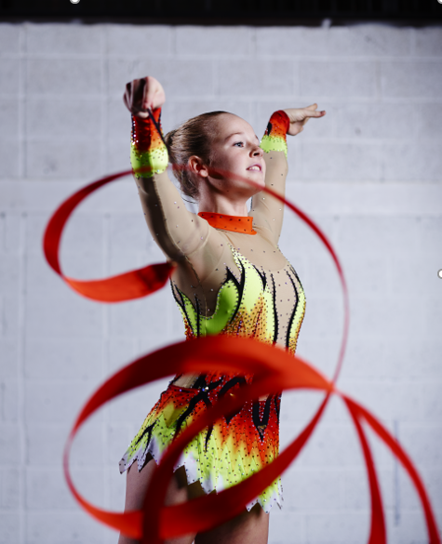
Foreslår tre fokusområder
Hvordan gjøre det enklere å være idrettslag?
Hvordan forsterke idrettens samfunnsrolle?
Hvordan legge grunnlag for en enda bedre og bredere toppidrett?

Slide 6
Forslag til seks prioriterte mål
Enklere å være idrettslag
Rettighetsfesting av full mva. komp (begge ordninger)
Fjerning av etterslepet på utbetaling av spillemidler
Prioritering av tiltak som kan bidra til å redusere økonomi som barriere

Slide 7
Forslag til seks prioriterte mål
Idrettens samfunnsrolle
Et samarbeid om:
  å nå ut til de grupper som i dag ikke deltar, eller er underrepresentert i idretten.
  å løse samfunnsoppgaver som ligger på siden av idrettslagenes kjerneoppgaver.
  å skape gode oppvekstsvilkår og et mer aktivt samfunn.

Slide 8
Forslag til seks prioriterte mål
Toppidrett
Finansiering av et nytt nasjonalt toppidrettssenter
Bedrede rammebetingelser for toppidretten (økonomi og utdanning)

Slide 9
Viktige diskusjoner
Livslang idrett
  Midler til utvikling av voksenidrett
    Spillemidler?
    Statsbudsjett?
    Ikke prioriteres?

Slide 10
Viktige diskusjoner
Statsbudsjettet – hva bør prioriteres?
Full vare- og tjeneste moms
Rettighetsfesting av anleggsmoms
Fjerning av etterslep
Svømmehalløft
Voksenidrett
Fullfinansiering av fritidskortet
Nytt toppidrettssenter
Styrket finansiering av toppidretten (utøveres livssituasjon)
Samarbeid for styrke idrettens samfunnsbidrag – økte midler
Andre saker?

Slide 11
Gruppeoppgave
Ønsker tilbakemelding på
  Forslag til fokusområder
  Forslag til mål
  Prioritering av voksenidrett?
  Prioritering av midler over statsbudsjettet

